Slide 1
ЗНАЧАЈ ПЛАНЕТАРИЈУМА
ЗА УНАПРЕЂЕЊЕ НАСТАВЕ ГЕОГРАФИЈЕ И ФИЗИКЕ главни закључци докторске тезе др Наташа Станић

Slide 2
ЦИЉ истраживања
Утврђивање значаја и основних карактеристика поучавања и учења ПЛАНЕТАРИЈУМУ у функцији реализације астрономских садржаја у настави географије и физике, развоја општих циљева школе,
унапређивања квалитета образовања у складу са концептуализацијом квалитета дефинисаном од стране међународних организација UNESCO, ЕУ, IEA, IPS, IAU,
и у складу са препорукама ефеката основног школовања и свеобухватне анализе система образовања на националном нивоу.

Slide 3
Чиниоци избора предмета истраживања
(према Банђур и Поткоњак 1999)
Актуелност (UNESCO, IEA, IAU, IPS, EU)
Оригиналност
Значај
Хуманост
Мето-доло-шке могу-ћности
ИЗБОР
пред-мета
истра-жива-ња
Потребе праксе
(васпитања)
– одрживи развој
Потребе науке (педагогије,
психологије, астрономије)
УСЛОВИ:
Кадровски
Материјални
временски
Лична мотивисаност
Питања
Лично искуство
Проблеми
Искуство других истраживача
Међународни научни скупови
Теоријска
основа
Литература
Програми научно-педагошког рада
Национални научни скупови

Slide 4
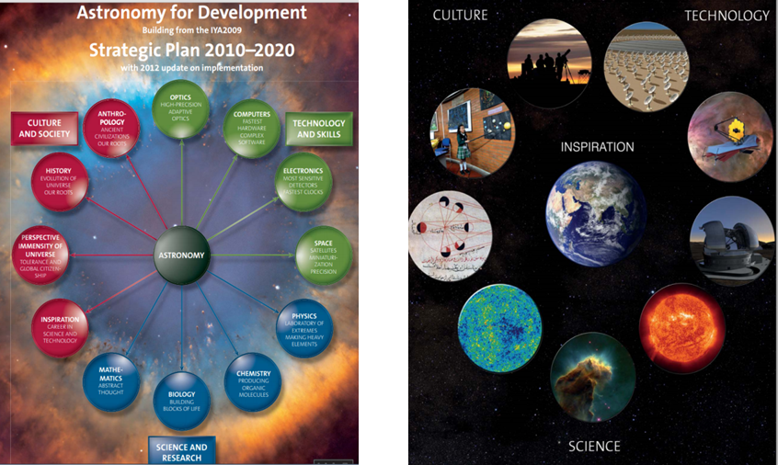
Домен развоја астрономије – социо-културни троугао
КУЛТУРА-НАУКА-ТЕХНОЛОГИЈА (СК-НТИК контекст)

Slide 5
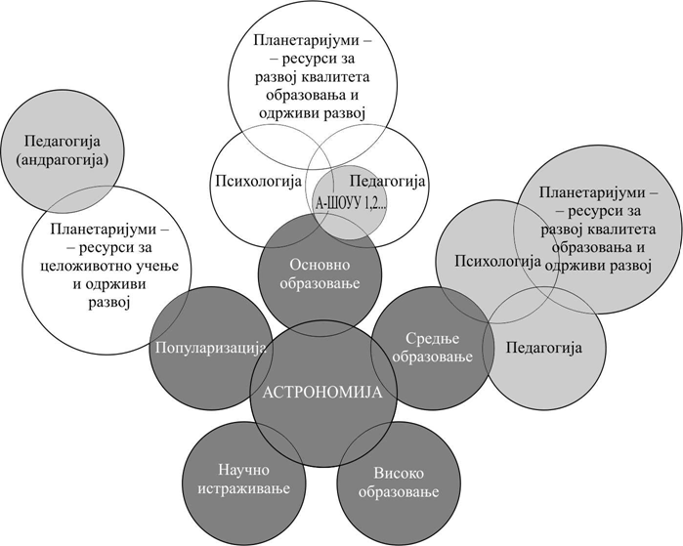

ВОАП
Планетаријумска
педагогија
Ваншколске
Образовне
Активности у
Планетаријуму
Модификована шема стратешког плана за развој 2010–2020 (МАУ)

Slide 6
Примена планетаријума у настави света око нас и природе и друштва
Психолошке теорије учења и развоја
ВОАП
Педагошки приступ поучавању и учењу
Дидактички елементи наставе
Елементи квалитета наставе
Педагошка пракса у планетаријуму и школи

Slide 7
ПЛАНЕТАРИЈУМ
Као наставно средство и специфичан уређај
Наставно средство за стицање астрономских
знања и умења – посебна врста образовне
технологије
Сложен оптичко-механичко-електрични или оптичко-дигитални уређај који у затвореном простору на пројекциону куполу полулоптастог облика пројектује звезде, сазвежђа, планете, сателите, маглине и галаксије, и њихова кретања за било који тренутак у прошлости или у будућности...

Slide 8

Као педагошко средство
Средство медијације за формирање и развој научних појмова,
ефикасно у школском узрасту, посебно код преадолесцената
Инструмент за комуникацију (учење) помоћу специфичних знаковних система (научних појмова, невербалних појмова) кроз заједничке практичне активности наставника, орг.наставе и ученика, и доприноси развоју виших психичких функција код детета
Пример контекста са позитивним друштвеним интеракцијама и
двоструком подршком ко-конструкцији знања
Центар за развој научне писмености

Slide 9
Као спектар ИКТ алата
Информационо-комуникационе технологије (ИКТ)
оруђе за баратање информацијама
мноштво добара, апликација и сервиса који се користе за производњу, складиштење, обраду и преношење информација (Качавенда Радић и сар., 2012: 79)
старије технологије: радио, ТВ, телефон
компјутерска технологија, сателитски системи (GPS), бежичне технологије, мобилни телефони и интернет

Slide 10
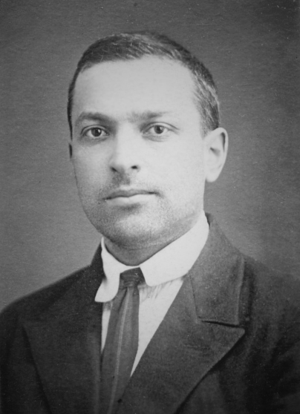

Лав Симкович Виготски (1896 – 1934)
УЧЕЊЕ
Виша ментална функција социјалног порекла
Претходи развоју личности
Одвија се у „зони наредног развоја“, кроз заједничку
конструкцију знања (КО-КОНСТРУКЦИЈУ)
Зависи од садржаја
Формирање и развој научних појмова
кључни су за образовање ПЛАНЕТАРИЈУМ ЈЕ
КЉУЧНА ИНСТИТУЦИЈА ЗА ОБРАЗОВАЊЕ

Slide 11

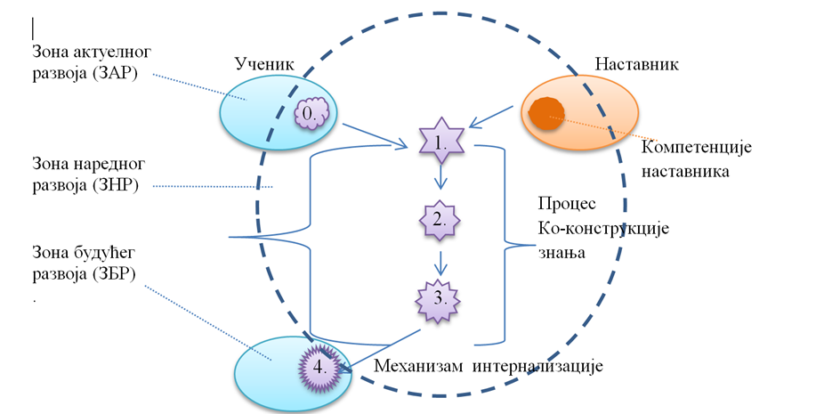
Процес развојних промена код детета
у теорији Виготског
(Према Бауцал, 2003: 519)
ДИ
Делор

Slide 12
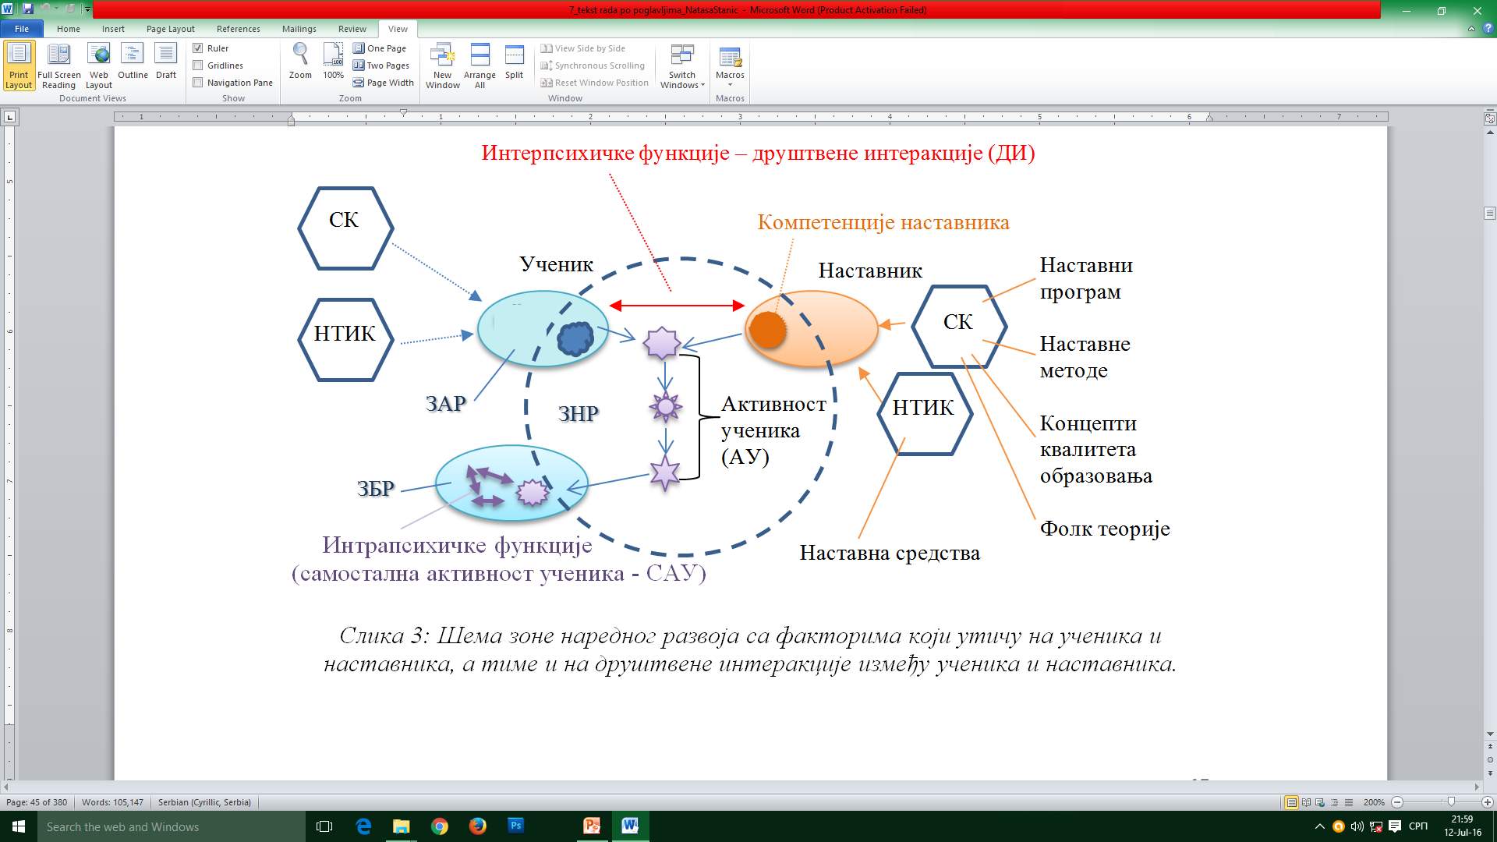
Процес развојних промена код детета
у теорији Виготског
(Према Бауцал, 2003: 519)
Социо-културни
Научно-
технолошко-
информационо-
комуникациони
КОНТЕКСТ
(СК-НТИК)
КОНТЕКСТ
Модификована шема развојних промена детета,
са факторима који утичу на развој

Slide 13
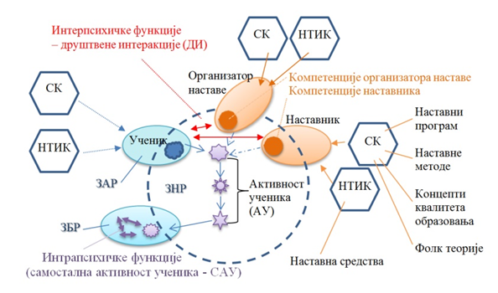
ПЛАНЕТАРИЈУМ

Slide 14
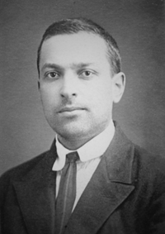
Развојни период:
преадолесценција (11-13 година)
Прелазно доба из детињства у адолесценцију захтева стимуланс за интелектуални развој кроз образовање у школама и у посебним институцијама које треба да обезбеде постепени прелаз:
Егоцентрично/алоцентрично мишљење
Конкретно/апстрактно мишљење
Синкретичко мишљење/појмовно мишљење
Невољна/вољна пажња
Мнемичке функције/логичко памћење
Спонтани појмови/научни појмови
ПЛАНЕТАРИЈУМ

Slide 15
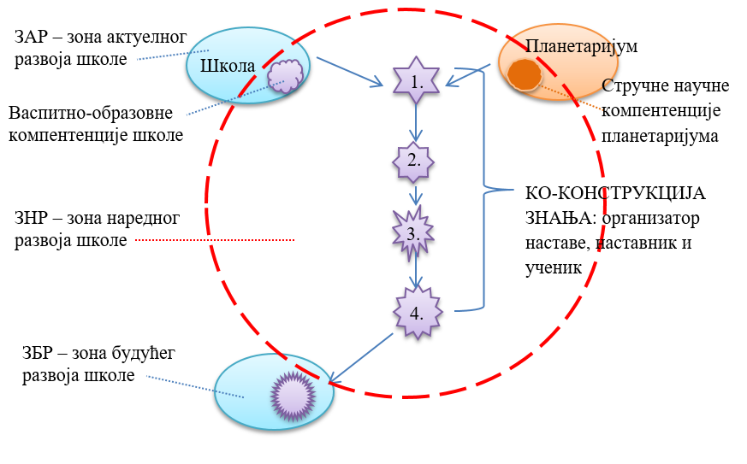
СК-НТИК
СК-НТИК
СВАКОДНЕВНИ
/ НАУЧНИ ПОЈМОВИ
Когнитивни сукоб!

Slide 16
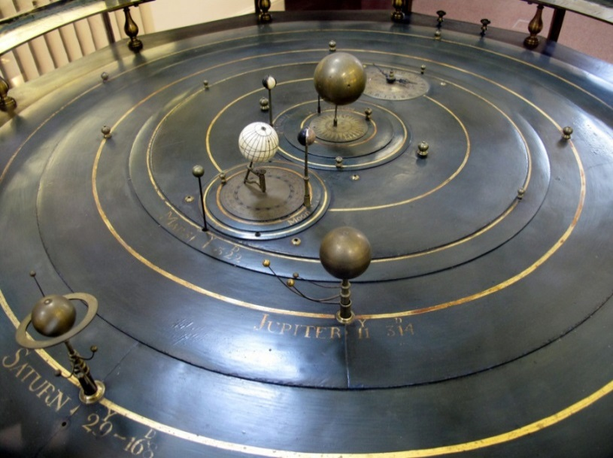
Развој планетаријума као наставног средства (XVI–XXI век)
Ораријум - за поучавање Коперниковог система, 1750.

Slide 17
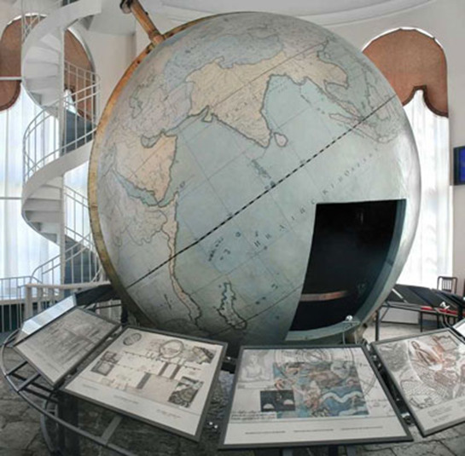
Готорпов глобус,
Масa 3 t,
пречник 3,1 m
Изнутра осликан
звезданом мапом
НАМЕНА:
поучавање и учење
XVI-XVII век
Музеј,
Санкт Петерсбург

Slide 18
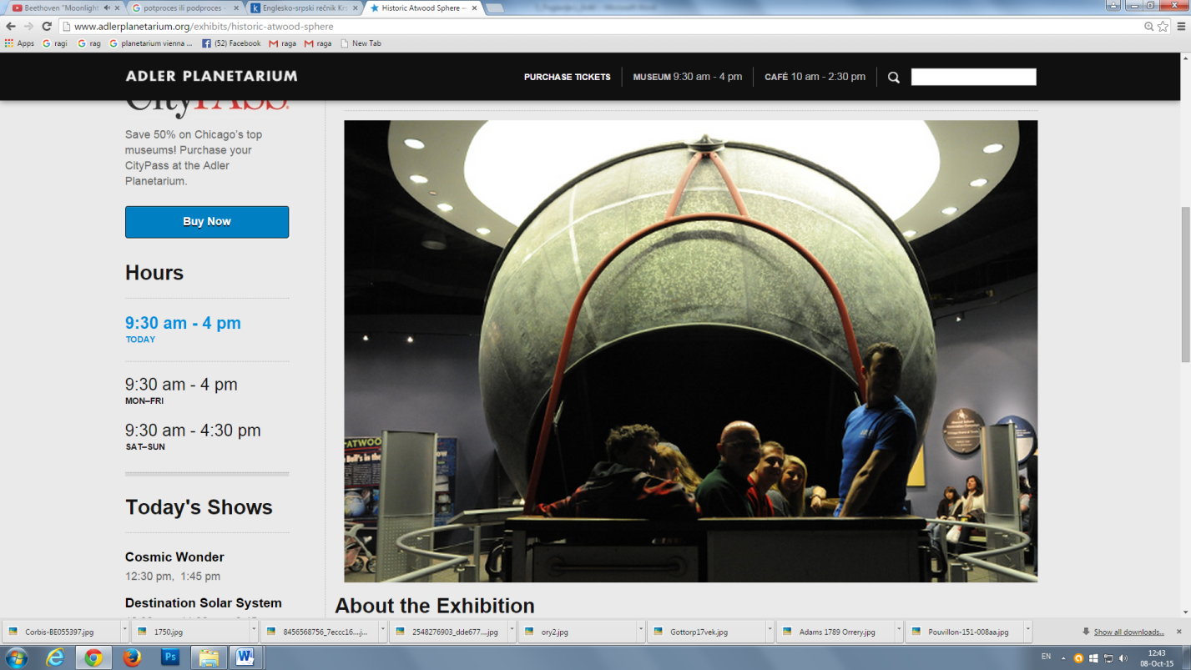
Пречник куполе:
5 m
692 звезде
и све познате
планете
Сунце-светлећа
покретна кугла
Атвудов глобус (1913) – за поучавање астрономских појава

Slide 19
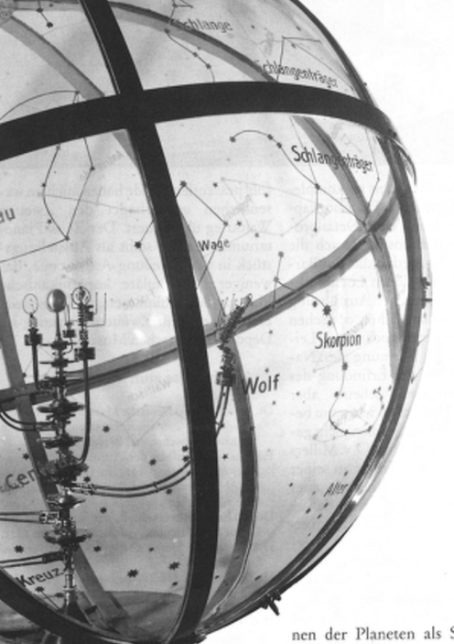
Орбитоскоп
професора Хиндермана
за демонстрацију кретања
Земље и Марса
Музеј науке и технике у Минхену
(извор: Hartl, 1987: 205).

Slide 20
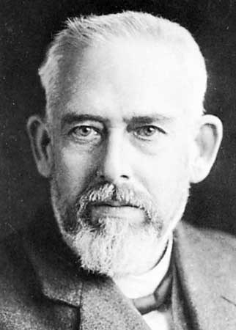
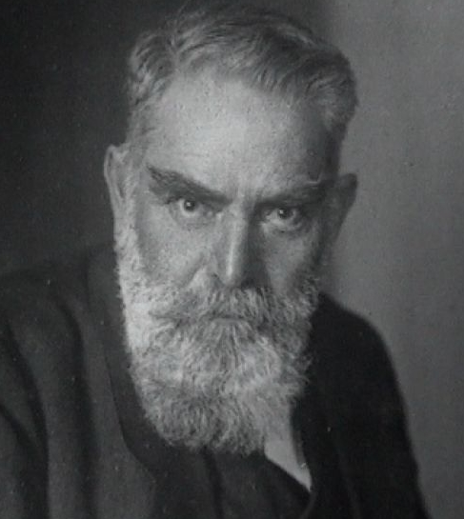
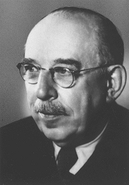
I планетаријумска револуција
(1911-1923)
Макс Волф, Оскар фон Милер, Валтер Бауерсфелд, најзначајнији научници за појаву првих савремених планетаријума (1910–1923)

Slide 21

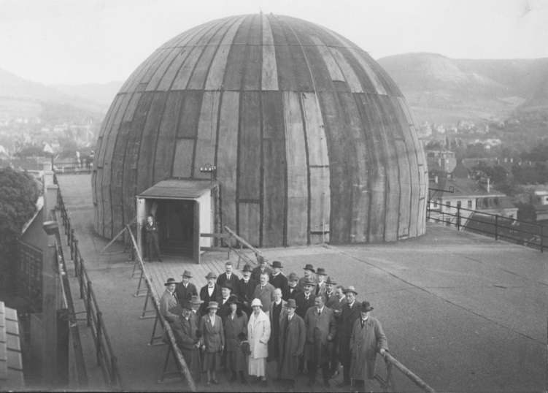
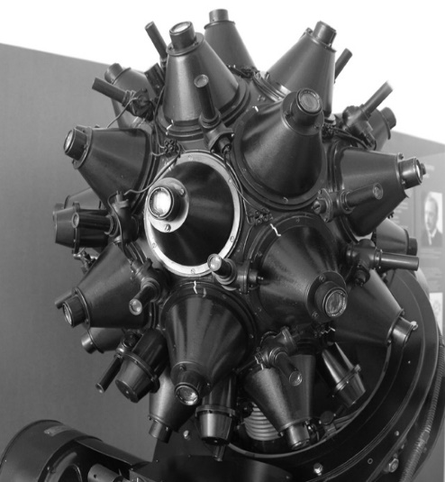
I планетаријумска револуција
(1911-1923)
Модел I – први планетаријумски пројекциони уређај, 1923. године
конструисан је у куполи на крову фабрике Carl Zeiss у Јени (Источна Немачка)

Slide 22
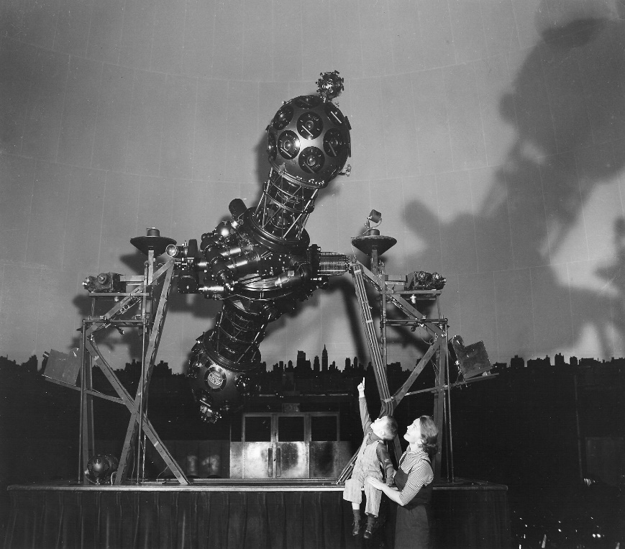
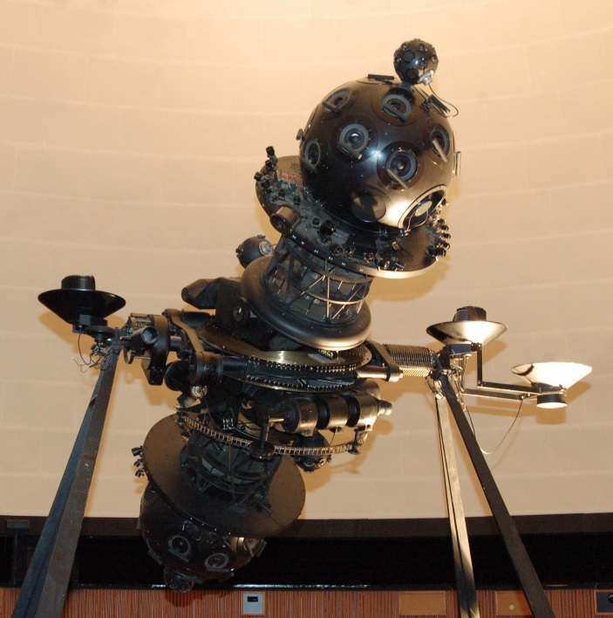
1927 – 1938
Модели Zeiss планетаријума: Модел II (8956 звезда, Δφ)
и Модел IV (Беч, 1927; Рим, 1928; Москва, 1929; Чикаго, 1930;
Њујорк, 1935; Осака, 1937; Токио, 1938...)

Slide 23
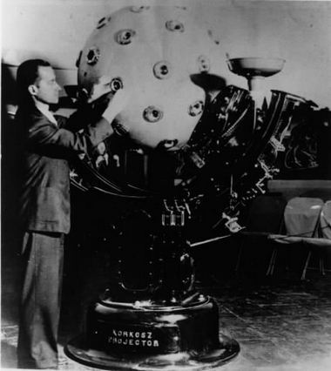
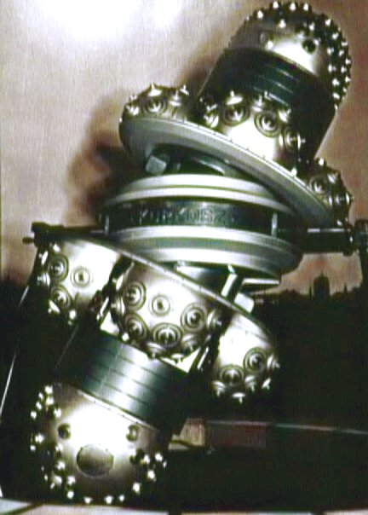
Браћа Коркоц: уређаји за пројекцију 9500 звезда, без пројекције планета – за астрономско образовање деце школског узраста (1937, Спрингфилд)

Slide 24
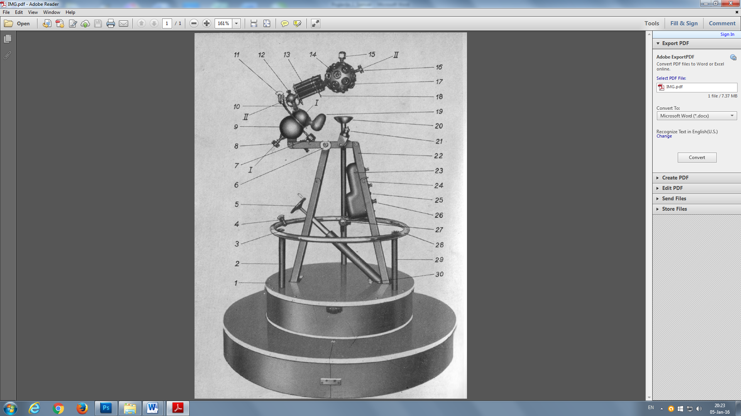
Модел планетаријума ZKP 1 (Zeiss Kleine Planetarium) са 6000 звезда и
променом географске ширине производи се после II светског рата
(631 уређај)
ЗА ШКОЛСКЕ ПРОЈЕКЦИЈЕ
користи се од 1970, у Астрономском друштву „Руђер Бошковић“, а у
Астрономском друштву „Нови Сад“
од 1999.

Slide 25
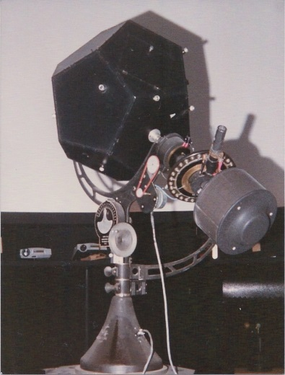
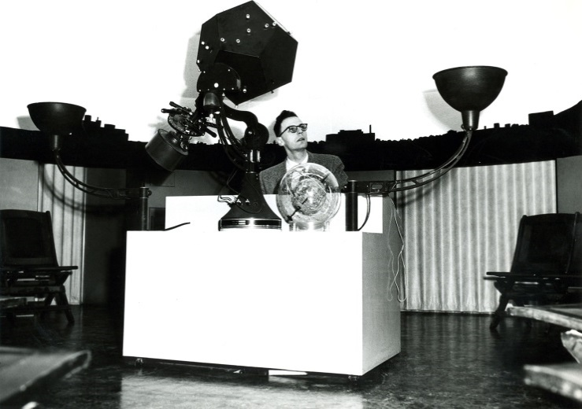
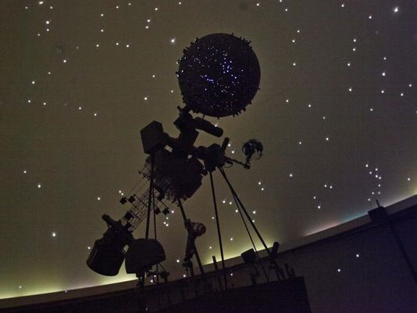
Модели првих мобилних (преносивих инструмената)
планетаријума (Арманд Спиц): Мodel A1 (1947), Мodel B и Мodel A3P.

Slide 26
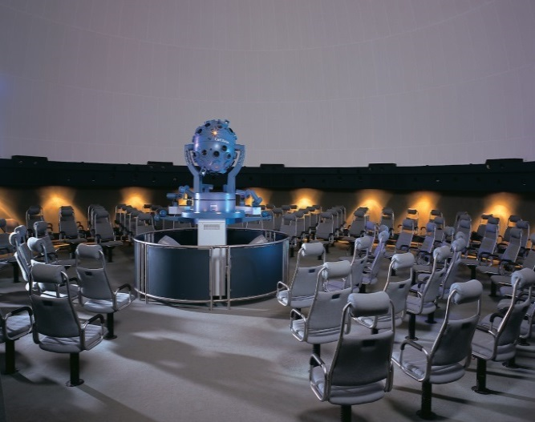
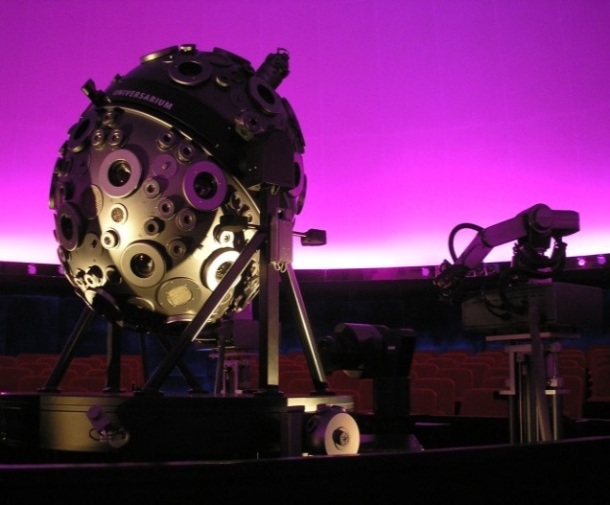
II планетаријумска револуција (1983)
Дигитални уређаји: Starmaster ZeissMediumPlanetarium-TD (Бостон) и Zeiss Universarium Model IX (Штутгард), са треперењем звезда.

Slide 27

Планетаријум у Валенсији, Шпанија, отворен 2003. године

Slide 28
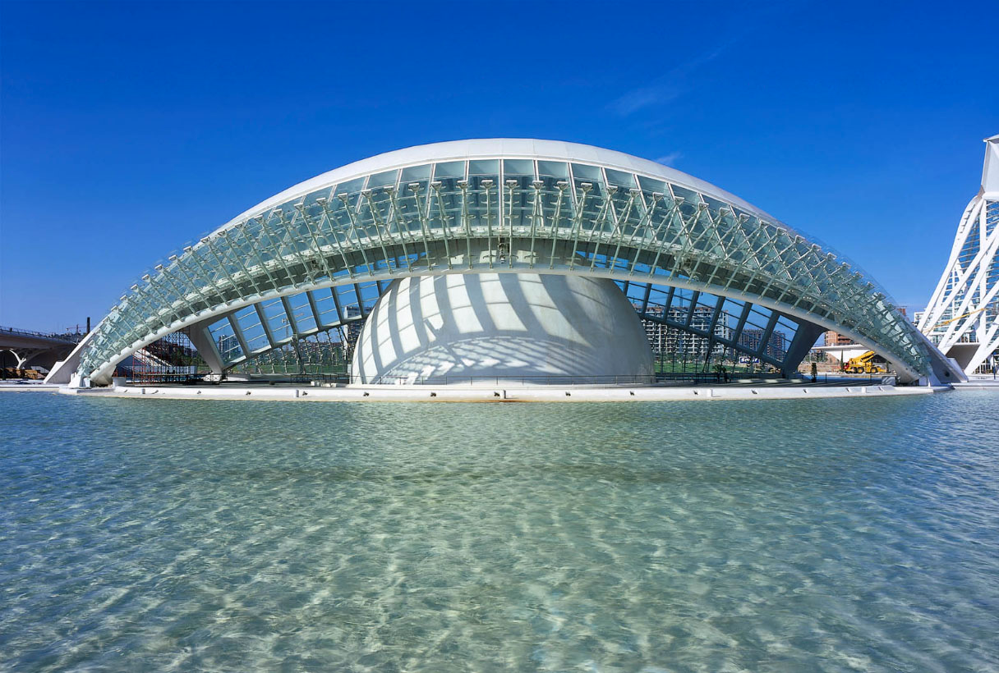

Slide 29
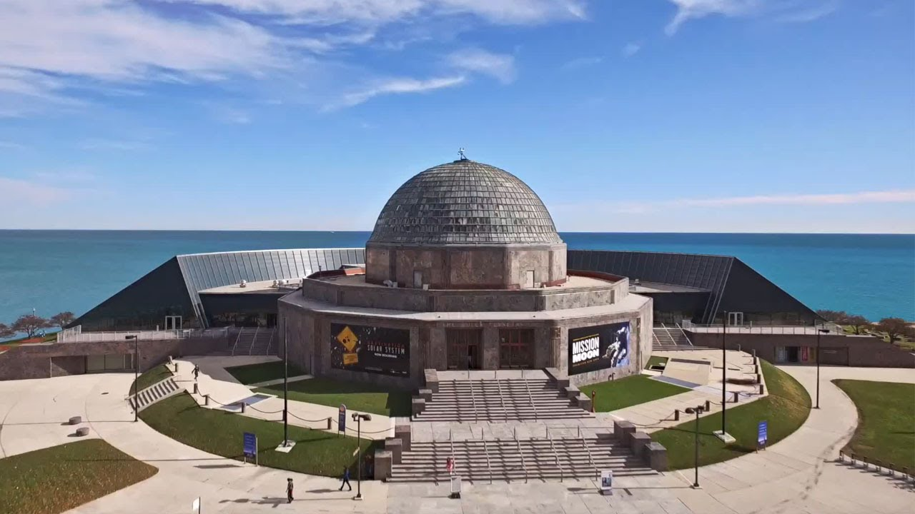
Планетаријум у Чикагу, САД, отворен 1930, реконструисан 1999.

Slide 30


Slide 31
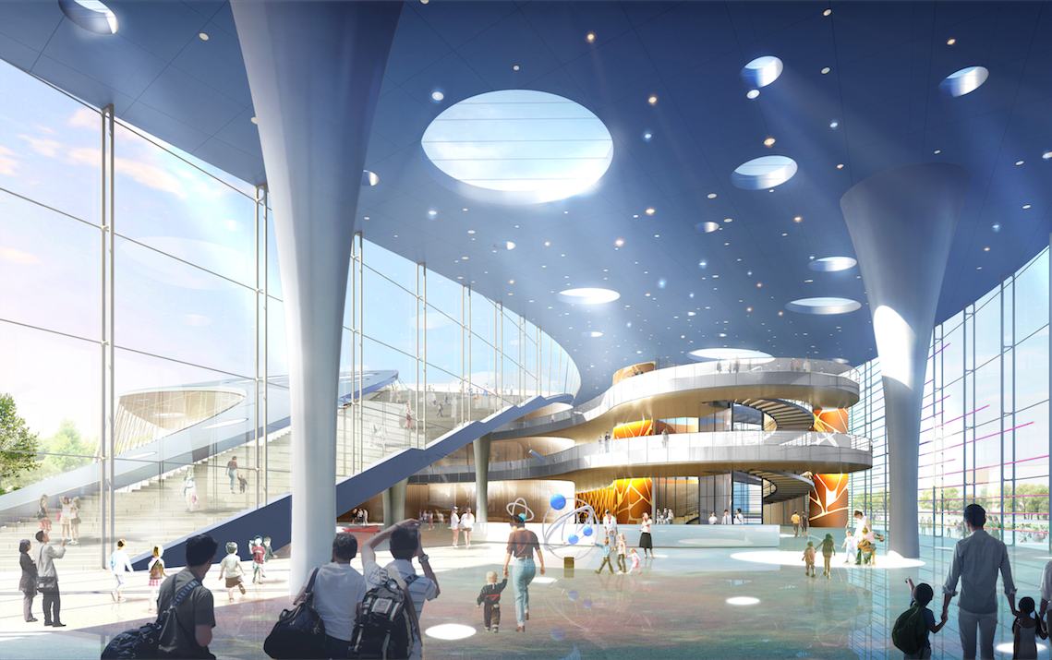
Планетаријум у Чикагу, САД, најновији ентеријер, 2016.

Slide 32
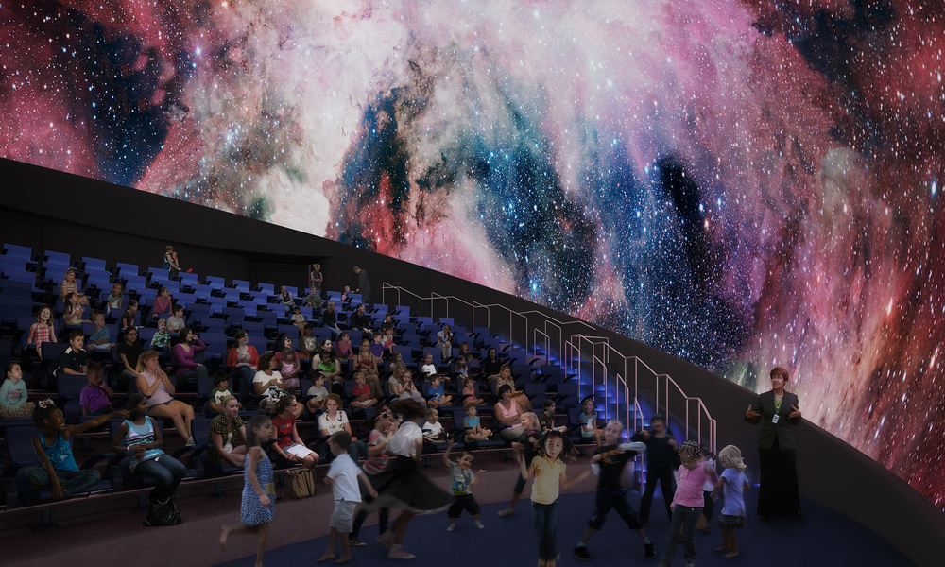
Планетаријум у Чикагу, САД, пројекциона сала, 2016.

Slide 33
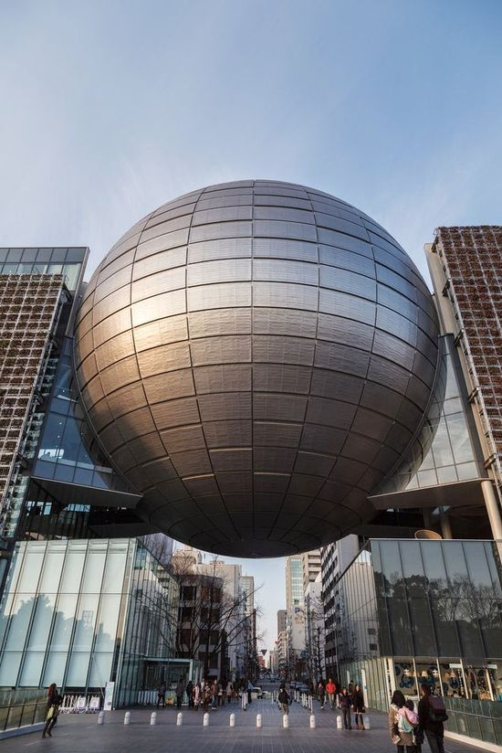

„Град Сунца“ Томаза Кампанеле (1602) и планетеријум у
граду Нагоја, у Јапану (са ротирајућом пројекционом салом).

Slide 34
Расподела
планетаријума
по континентима
и државама

Slide 35
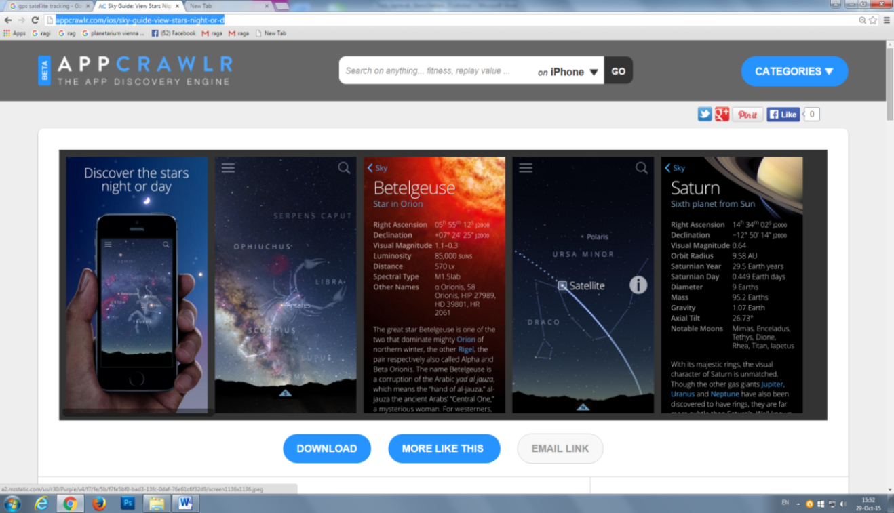
III (софтверска) планетаријумска
револуција (2005)
Апликације
за Android, Apple мобилне уређаје (телефоне, таблете, iPod или iPhone),
софтверски пакети
за ДЕСКТОП рачунаре са
100 000 – 2000 000 звезда,
2 – 18 милиона
корисника!!!
НЕДОСТАТАК: ДИ
Ко-конструкција

Slide 36
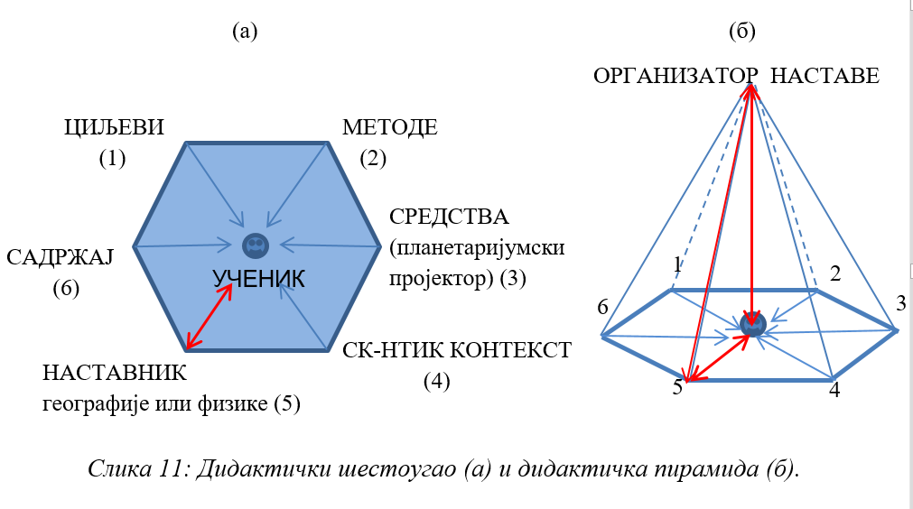
Дидактички елементи наставе
Дидактички принципи У ВОАП: научности, прилагођености узрасту, систематичности и поступности, повезаности теорије и праксе, очигледности и свесне активности
Троугао
кооперације

Slide 37
Дидактички елементи наставе
НАСТАВНЕ МЕТОДЕ у ВОАП (према сценарију планетаријума АДРБ)
(Окоњ, Куписиевич, Засински, према Трнавац и Ђорђевић, 2013)
методе засноване на речима:
монолошке (опис, причање, приповедање) – 31%,
дијалошке (популарна предавања, дискусије) – 57%
(2) методе засноване на посматрању (показивање) – 100%
(3) методе засноване на практичним активностима ученика – 12%.
* Storyline – причање приче (Прушевић Садовић и Шековић, 2012)
* Истраживачки разговор (Милин, 2012)

Slide 38
Елементи квалитета наставе
Квалитет ВОАП је социјално конструисан:
- Глобалном политиком развоја образовања UNESCO
Стандардима постигнућа ученика дефинисаним
међународним евалуативним студијама PISA, TIMSS
Стратегија развоја астрономије (МАУ) и визија Међународног
удружења планетаријума
- Националном стратегија развоја образовања

Slide 39
Елементи квалитета наставе
Индикатори постигнућа
Индикатори успешности и транзиције
Индикатори праћења образовања
Индикатори ресурса и структуре
Индикатори
квалитета ЕУ
на којима
је грађен концепт
квалитета ВОАП
Праћења образовања

Slide 40
Елементи квалитета наставе
Квалитет oбразовања у ВОАП
(дефинисан је преко атрибута који описују пожељне процесе у настави):
Интерактивност
Динамичност
Процесуалност
Зависност од локалног контекста
Зависност од међународног контекста

Slide 41
Елементи квалитета наставе
Кроз ВОАП се постиже
према препорукама Ефеката основног школовања
(Хавелка и сар., 1990):
Осавремењивање наставног процеса
Интеграција школе и локалне средине
Побољшање наставног садржаја
Боља постигнућа ученика

Slide 42
Педагошка пракса у планетаријуму и школи
Мета-анализа: фактори који утичу на учење у п планетаријуму (Brazell, 2009); ефикасност учења у ппланетаријуму (Sunal, 1977; Reed, 1970; Rosemergy, 1959)
Часопис „Васиона“ (од 1953): Активности у планетаријуму и сарадња са школама (Поповић, 1997; Јанковић, 1984; Пејовић, 1983);
Meђународни
ниво
Међународни часопис „Planetarian“ (од 1972)
Планетаријум
АДРБ
4 пута годишње, 5-7 радова.....2000 радова
у области планетаријумске педагогије

Slide 43
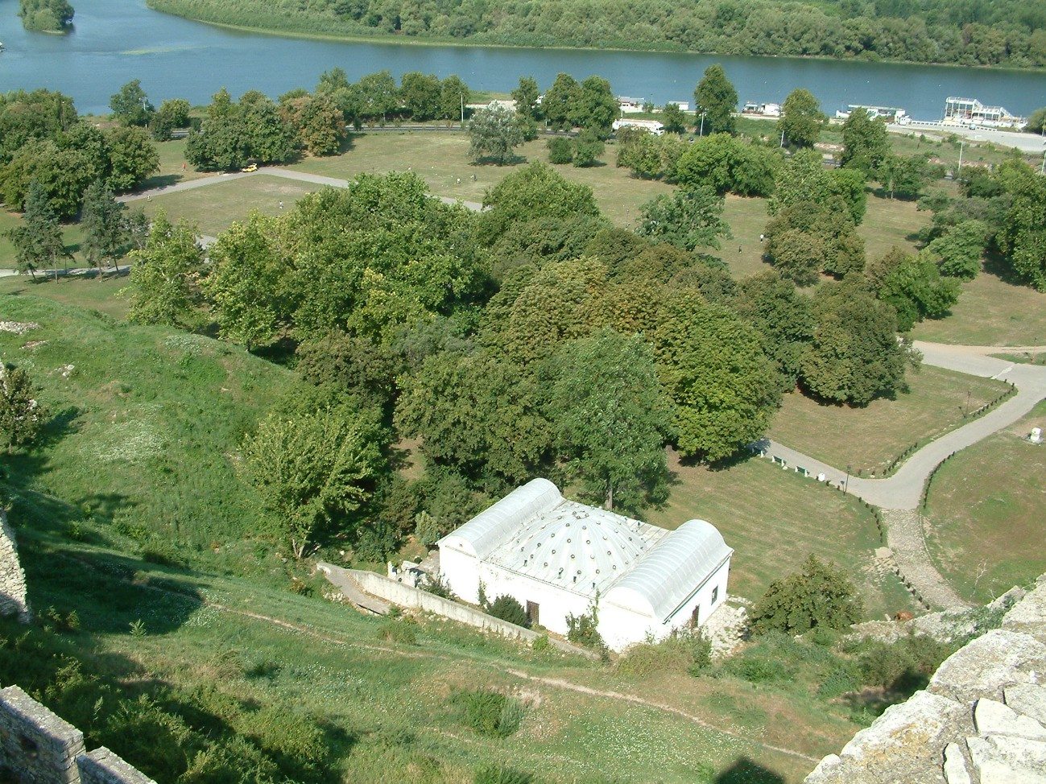
Планетаријум у Београду, основан 1969, није реконструисан од оснивања

Slide 44
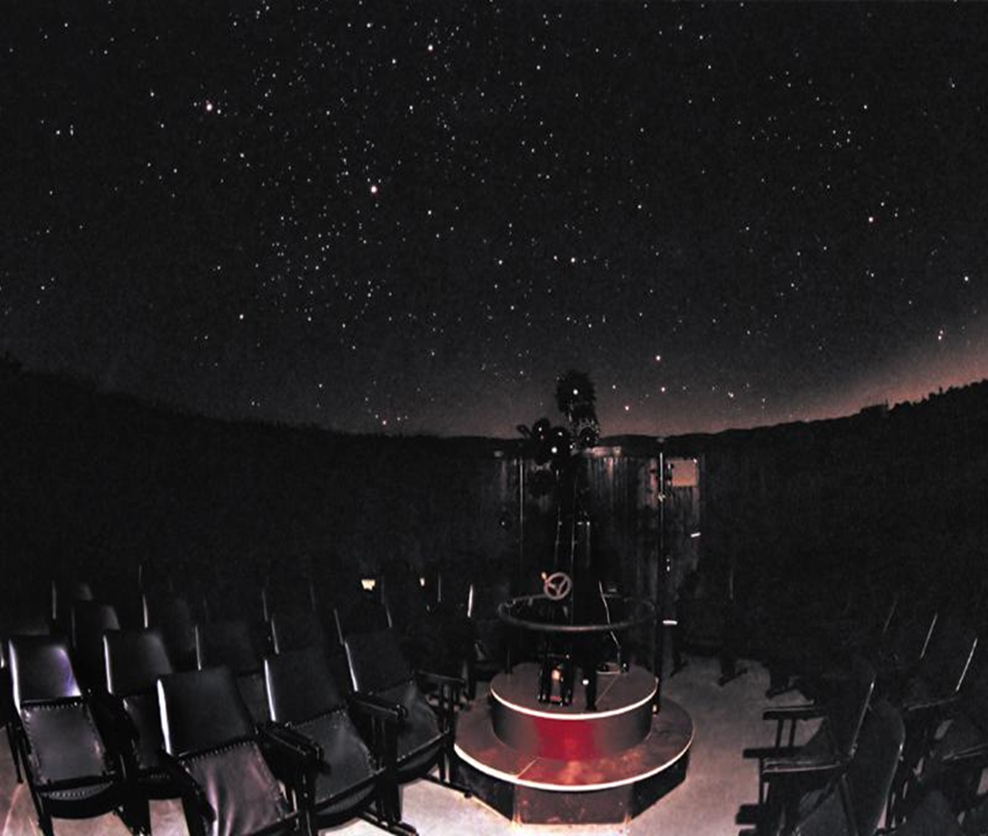
Планетаријум у Београду, пројекциона сала

Slide 45
Узорак, методе, технике и инструменти истраживања
Популација 1: ученици VI разреда основне школе
са територије Србије (2014/15)
Популација 2: наставници географије и физике
са територије Србије (2014/15)
Метода: дескриптивно аналитичка (некаузалне везе и односи)
Технике: анкетирање, тестирање, скалирање
Инструменти: упитник за наставнике, упитник за ученике
тест знања из астрономије (са подтестовима)

Slide 46
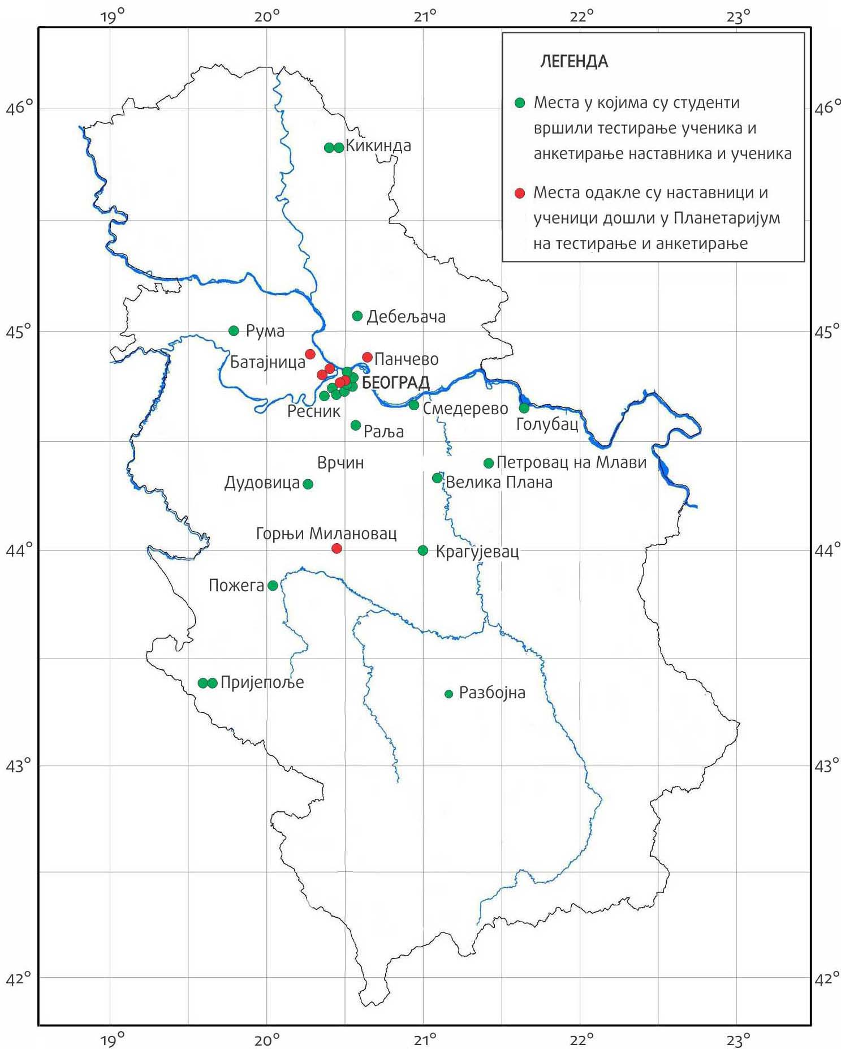
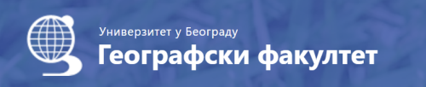
Школе из којих су ученици
учествовали у истраживању:
811 ученика из 33 школе
ВРЕМЕ ТЕСТИРАЊА
И АНКЕТИРАЊА:
мај – јун 2015
Помоћни истраживачи:
22 студента

Slide 47
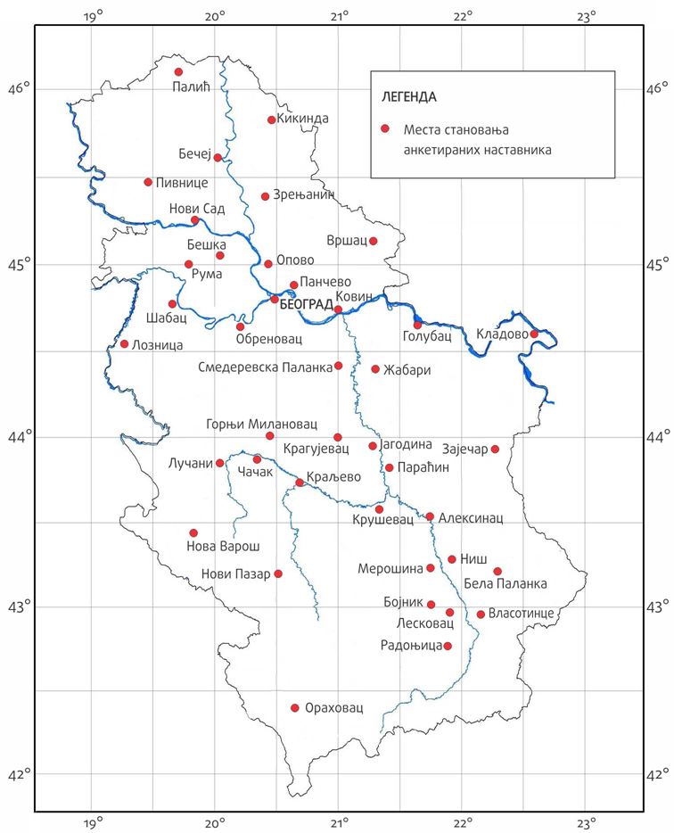
Места становања
наставника
који су
учествовали у
истраживању:
Упитник (онлајн)
152 наставника
Време анкетирања
јул-август 2015.

Slide 48
Хипотеза: Наставници географије и физике у оквиру школске наставе најчешће користе вербалне методе поучавања и учења
Наставна метода | Наставници географије (%) | Наставници физике (%)
Дијалошка | 19 | 33.9
Монолошка | 12.4 | 2.5
Рад са књигом | 9.9 | 2.5
Показивање | 20.7 | 16.5
Истраживачки рад ученика | 13.2 | 17.4
Практичне активности ученика | 0.8 | 5

Slide 49
3. Хипотеза: При реализацији ВОАП преовладавају облици активног учења и наставе
Наставна метода | Наставници (%) У највећој могућој мери / Углавном / у занем. малој мери
Дијалошка | 23.1 / 46.2 / 5.8 Сценарио ВОАП 57%
Монолошка | 13.5 / 30.8 / 19.2 Сценарио ВОАП 31%
Показивање | 62.3 / 30.2 / 16.5 Сценарио ВОАП 100%
Истраживачки рад ученика | 11.5 / 21.2 / 23.1 Сценарио ВОАП 12%
Практичне активности ученика | 21.6 / 25.5 / 11.8 Сценарио ВОАП 12%

Slide 50
3а. Хипотеза: Већина наставника која је користила ВОАП сагласна је са тврдњом да ВОАП доприноси побољшању квалитета наставе
Од 50 наставника који су одговорили:
Сагласност | Географија (%) Укупан бр. одговора / унутар групе | Физика (%) Укупан бр. одговора/ унутар групе
ДА | 32.0 / 88.9 (16 наставника) | 50.0 / 78.1 (25 наставника)
НЕ | 50 / 5.6 (1 наставник) | 50 / 3.1 (1 наставник)
НИСАМ СИГУРАН | 14.3 / 5.6 (1 наставник) | 12/ 24 (6 наставника)
82.0% од оних који су одговорили
на питање је сагласно

Slide 51
4. Хипотеза: Наставници углавном сматрају да су предности ВОАП средина за учење (са амбијентом звезданог) неба и могућности за активну наставу,
док је главно ограничење удаљеност од планетаријума
Одговорило
126 од
140 наставника
ПРЕДНОСТИ ВОАП | Проценат анкетираних наставника (%)
Наставне методе | 80
Могућност сарадње организатора наставе и ученика | 87.1
Могућност сарадње организатора наставе и наставника | 87.9
Активност ученика у процесу ВОАП - истраживачки рад ученика - заинтересованост ученика | 83.7 85.8
Повезаност са наставним садржајем | 77.3

Slide 52
4. Хипотеза: Наставници углавном сматрају да су предности ВОАП средина за учење (са амбијентом звезданог) неба и могућности за активну наставу,
док је главно ограничење удаљеност од планетаријума
ОГРАНИЧЕЊА ВОАП | Проценат анкетираних наставника (%)
Удаљеност до Београда и планетаријума | 71.4
Недовољна подршка школе | 67.9
Неприступачне цене улазница | 31.4
Лоши услови рада | 27.9
Незаинтересованост ученика | 17.1
Нешто друго | 12.9
Одговорило
126 од
140 наставника

Slide 53
Хипотезе 6 и 7: Ученици који су учествовали у ВОАП имају боља постигнућа на тесту знања, постоји статистички значајна разлика у нивоу постигнућа и врстама стеченог знања између ученика који су учествовали у ВОАП и ученика који су учествовали само у школској настави
НУЛТА ХИПОТЕЗА: не постоји разлика између просечног броја поена код ученика
који су учествовали у ВОАП и код ученика који су учествовали само у школској настави
АЛТЕРНАТИВНА ХИПОТЕЗА: постоји разлика.
Резултати t теста (811 тестова)
Одбацује се нулта хипотеза
и потврђује алтернативна:
постоји статистички значајна
разлика у броју поена између
ученика који су учествовали у
ВОАП и ученика у школској настави
на нивоу значајности од 1%
(p<0.01).
Укупно постигнуће (укупан број поена)
Декларативно знање
Кондиционо знање
Процедурално знање
Концептуално знање
Резултати корелационе анализе
(Пирсонова корелација): Просечна оцена највише корелише са укупним постиг.
и са концептуалним знањем ученика

Slide 54
Хипотезе 6 и 7: Ученици који су учествовали у ВОАП имају боља постигнућа на тесту знања, постоји статистички значајна разлика у нивоу постигнућа и врстама стеченог знања између ученика који су учествовали у ВОАП и ученика који су учествовали само у школској настави
Резултати регресионе анализе:
Показују варијације зависно променљиве успех ученика на тесту знања у односу
на независно променљиве: просечна оцена, посета планетаријуму, регион.
Региони: Београд и Војводина имају позитиван утицај на зависно променљиву
(постизали су боље резултате)
Коефицијент детерминације даје апсолутну вредност варијације променљиве
успех ученика на тесту знања између ученика који су учествовали у ВОАП и оних
који нису:
укупно постигнуће 28.3 %
декларативно знање 19.9 %
кондиционо 14.7%
процедурално 20.8%
концептуално 25.0%

Slide 55
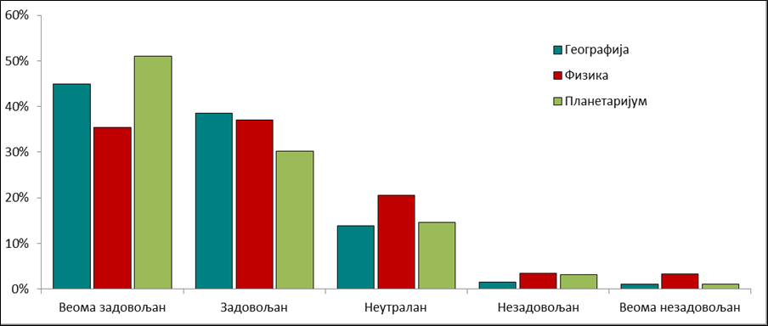
Хипотеза 8: Постоји статистички значајна разлика у степену задовољства процесом учења код ученика који су учествовали у ВОАП и код ученика који су учествовали само у школској настави
Степен задовољства наставним темама из астрономије

Slide 56
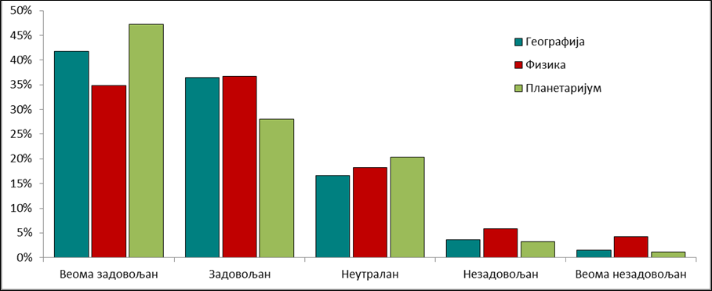
Хипотеза 8: Постоји статистички значајна разлика у степену задовољства процесом учења код ученика који су учествовали у ВОАП и код ученика који су учествовали само у школској настави
Степен задовољства начином учења

Slide 57
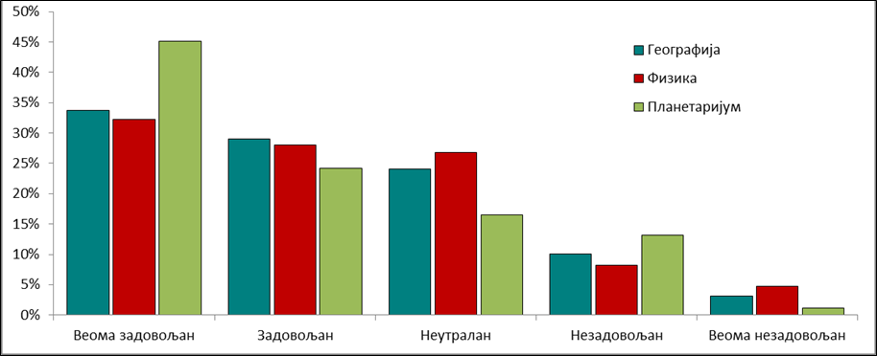
Хипотеза 8: Постоји статистички значајна разлика у степену задовољства процесом учења код ученика који су учествовали у ВОАП и код ученика који су учествовали само у школској настави
Степен задовољства простором за учење

Slide 58
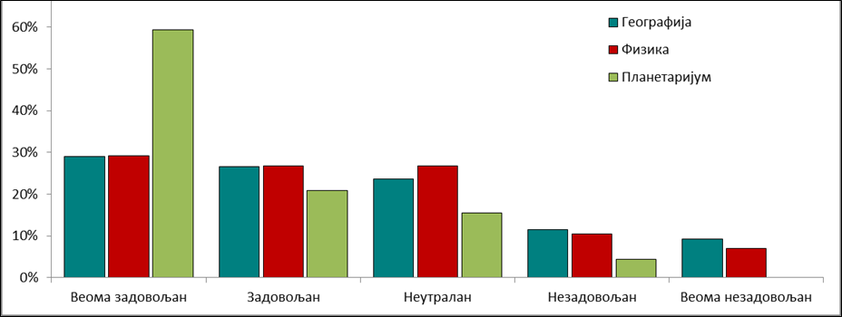
Хипотеза 8: Постоји статистички значајна разлика у степену задовољства процесом учења код ученика који су учествовали у ВОАП и код ученика који су учествовали само у школској настави
Степен задовољства визуелним ефектима током учења

Slide 59
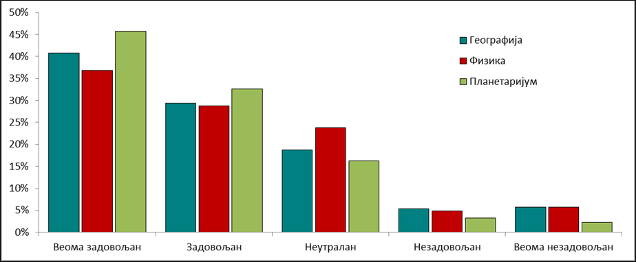
Хипотеза 8: Постоји статистички значајна разлика у степену задовољства процесом учења код ученика који су учествовали у ВОАП и код ученика који су учествовали само у школској настави
Степен задовољства подстицањем наставника у учењу

Slide 60
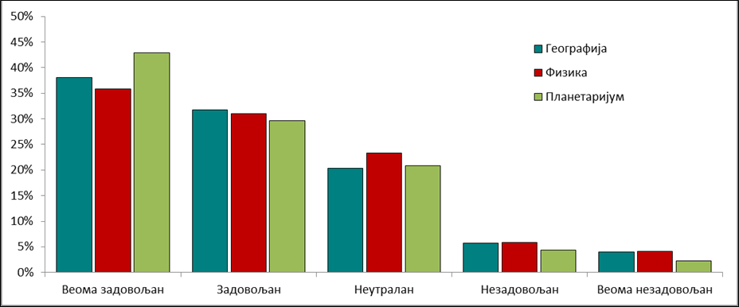
Хипотеза 8: Постоји статистички значајна разлика у степену задовољства процесом учења код ученика који су учествовали у ВОАП и код ученика који су учествовали само у школској настави
Степен задовољства личним учешћем у процесу учења

Slide 61


Практични допринос
Међународне компарације
Социо-културни потенцијали планетаријума
Социо-културне слабости планетаријума
Планетаријумски ресурси глобална/локална мапа
Предлог за увођење индикатора квалитета
астрономског образовања у области
број школа по планетаријуму (земља/регион)
број школских посета на годишњем нивоу по планетаријуму
број посета планетаријуму током основног школовања по ученику (укупан број посета планетаријумима у земљи и иностранству)
Спроведено је мерење постигнућа ученика
VI разреда у области астрономског знања
Индикатори ресурса и структуре
Индикатори постигнућа

Slide 62

Закључци истраживања
Из скупа варијабли издвојене су и одређене критичне варијабле помоћу којих се може описати и мерити утицај планетаријума на процес учења и на унапређење квалитета наставе географије и физике:
- учестаност посете планетаријуму (учестаност ВОАП),
- укупно постигнуће ученика на тесту знања,
- постигнућа ученика у областима различитих врста знања
(декларативно, кондиционо, процедурално, концептуално) и
- степен задовољства ученика социо-конструктивистичким параметрима
наставним темама (које су повезане са садржајем)
начином учења (које су повезане са примењеним методама)
простором за учење (који је повезан са СК-НТИК контекстом)
визуелним ефектима током учења (повезаним са наставним средствима)
подстицањем наставника (повезан са квалитетом ДИ и применом НУУ)
личним учешћем у процесу учења (повезаним са циљевима, методама,
наставним средствима, контекстом учења и подстицањем наставника)

Slide 63
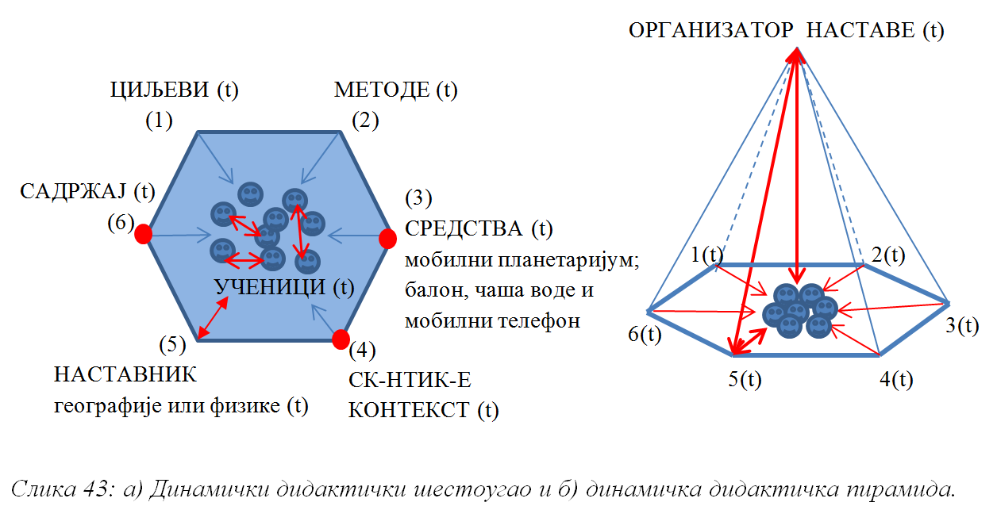
Закључци истраживања
- педагошке импликације

Slide 64
КОРИСНИЦИ
РЕЗУЛТАТА ИСТРАЖИВАЊА:
Организатори наставе у планетаријуму (предавачи у планетаријуму)
Студенти астрономије
Студенти Учитељског факултета
Студенти географије
Студенти физике
Студенти психологије
Студенти педагогије
Наставници разредне наставе (свет око нас, природа и друштво)
Наставници географије
Наставници физике
Стручни сарадници школе – педагози и психолози
Лидери у образовању - директори

Slide 65
Хвала на пажњи

Slide 66
ДО СЛЕДЕЋЕ КОНФЕРЕНЦИЈЕ...
Методички приручник
за реализацију астрономских садржаја
у настави природних наука
и примену ИКТ алата
математика, свет око нас, природа и друштво,
географија, биологија, физика, хемија,
информатика
Тражи се издавач!!!

Slide 67
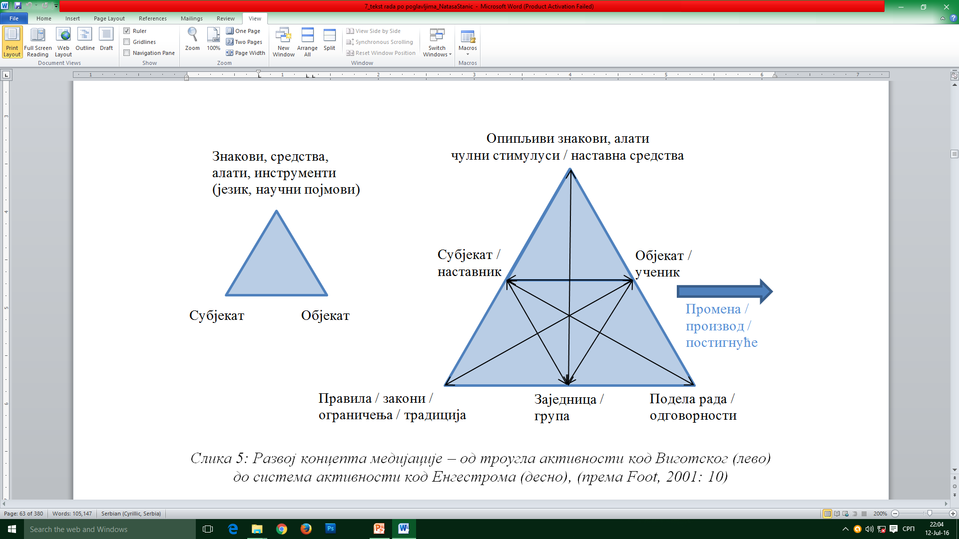
ПЛАНЕТАРИЈУМ
НТИК
планетаријум
СК

Slide 68
Педагошки приступ поучавању и учењу
(Антонијевић, 2013; Трнавац и Ђорђевић, 2010)
Васпитно-образовне активности у ВОАП:
- Поред усвајања научних појмова, у ВОАП се формирају и одређене црте
личности, ставови и уверења, битни за целоживотно учење и одрживи развој
ОПШТИ ПРИНЦИПИ за правилно и ефикасно одвијање ВОАП
научне заснованости и позитивне васпитне усмерености
свесне активности и интеракције
хуманости и демократичности васпитања
индивидуализације и социјализације у васпитању
интеграције
ОПШТЕ МЕТОДЕ – уверавања, убеђивања, подстицања, спречавања

Slide 69
НУУ – опште поставке
Сви ученици су јединствени као личности
Различитости постоје због различитих емотивних стања, брзина учења,
стилова учења, степена развоја, способности, талента и осећаја
фикасности
Учење је засновано на КО-КОНСТРУКЦИЈИ ЗНАЊА која је најквалитетнија
када је садржај смислен и када је ученик активно ангажован у креирању
свог знања (повезује нове информације са претходно стеченим знањима)
Учење је најквалитетније када се одвија у позитивној средини, са
позитивним ДИ, где се ученик осећа уваженим, поштованим и цењеним
5. Учење је природан процес и сви ученици су по природи радознали

Slide 70
Социо-културни потенцијали ВОАП / 1
- Природа учења: ко-конструкција, смисленост садржаја,
учење путем посматрања, открића и истраживања
Усмереност наставног процеса – учење у позитивној атмосфери,
кроз активност ученика, искуство и неформалне контексте, усмерено
на ученика
Наставне методе : ПОКАЗИВАЊЕ, дијалошка и монолошка метода,
Storyline, истраживачки разговор
Улоге организатора наставе: писање сценарија, подршка учењу,
подстицање целоживотног учења, сарадња са ученицима и
наставницима
- Улоге ученика: активна конструкција знања, сарадња, одговорност,
учење путем разумевања и истраживања, постављање питања

Slide 71
Социо-културни потенцијали ВОАП / 2
- МОТИВАЦИЈА (интризичка, лични/спољашњи контекст)
САДРЖАЈ
вертикално и хоризонтално повезан са наставним прог. географије и физике;
укључује вербалне и невербалне појмове који имају хијерархијску структуру;
научни појмови граде се кроз конгитивни сукоб са спонтаним појмовима
НАСТАВНА СРЕДСТВА
планетаријумски пројектор
полусферни пројекциони екран који прекрива просторију за учење
LCD пројектор и рачунар

Slide 72
Дидактички елементи наставе
ГЛАВНИ ЗАДАЦИ НАСТАВЕ (ВОАП)
ПРЕМА ДИДАКТИЧКОЈ ТЕОРИЈИ ОБРАЗОВАЊА (Klafki, 1999):
Посредовање између прошлих, садашњих и будућих значења – смисленост
Преговарање о могућим значењима у будућности
Питања о примени наученог
Дефинисање тематске структуре наставе
Операционализација циљева и провера усвојеног знања
Одређивање приступачности и приказивости
Структура процеса поучавања и учења

Slide 73
Дидактички елементи наставе
ОПШТЕ ПРЕТПОСТАВКЕ ПЛАНИРАЊА НАСТАВЕ (ВОАП)
ПРЕМА ДИДАКТИЧКОЈ ТЕОРИЈИ ОБРАЗОВАЊА (Klafki, 1999)
Опште одређење циљева
Поучавање и учење схвата се као интеракцијски процес
Пажња се посвећује учењу путем откривања
Самоодређивање, самоодлучивање, заједничко планирање са ученицима
Настава се схвата као интеракцијски процес
Делор: континуирано учење, значај практичних знања, примена наученог

Slide 74
Дидактички елементи наставе
ДИДАКТИЧКИ ПРИНЦИПИ (Трнавац и Ђорђевић, 2013: 251)
Принцип научности наставе;
Принцип прилагођености наставе узрасту ученика;
Принцип систематичности у поступности;
Принцип повезаности теорије и праксе;
Принцип очигледности;
Принцип свесне активности ученика у настави;
Принцип трајности усвајања знања, вештина и навика и
Принцип индивидуализације.

Slide 75
Дидактички елементи наставе
Принципи: научности, прилагођености узрасту, систематичности и поступности,
повезаности теорије и праксе, очигледности и свесне активности
Троугао
кооперације

Slide 76
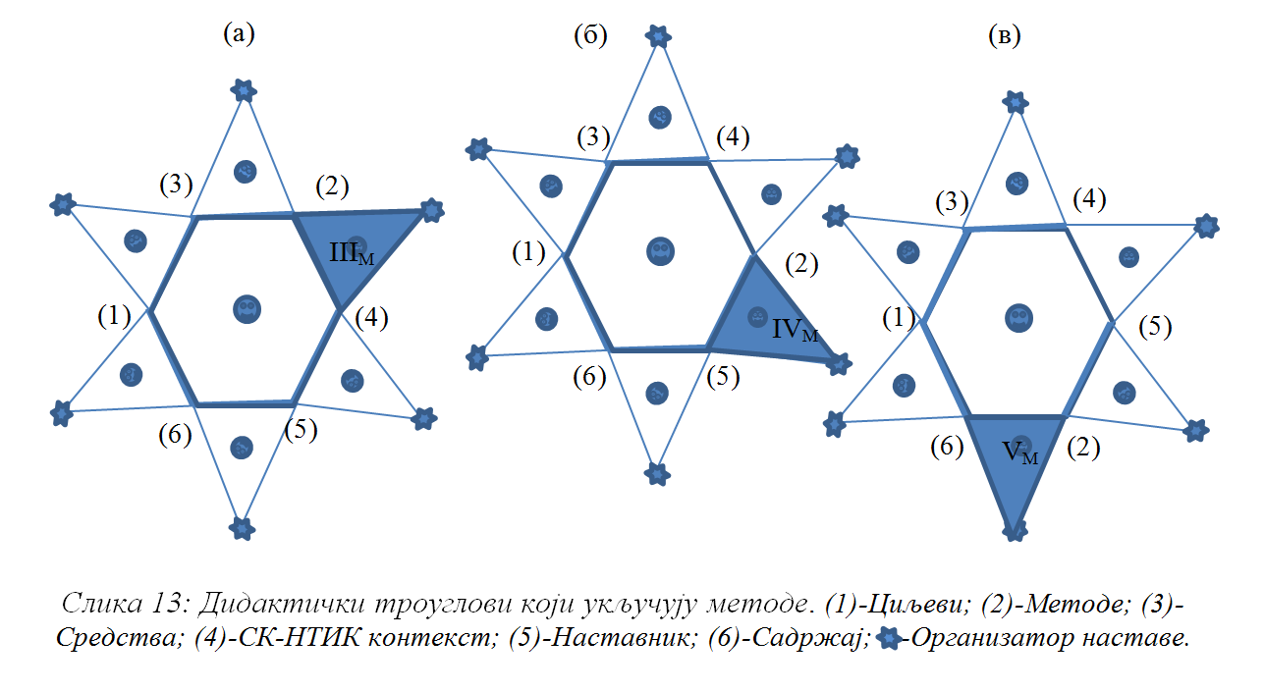


Дидактички елементи наставе
- НАСТАВНЕ МЕТОДЕ -
Организатор наставе
МЕТОДЕ
3. Mетоде-(СК-НТИК)
1. Mетоде-циљеви
’
1
4. Mетоде-наставник
5. Mетоде-САДРЖАЈ
2. Mетоде-наст.средства

Slide 77
Елементи квалитета наставе
Настава - најсистематичнији вид образовне делатности
наставни процес – главни аспект квалитета наставе
Критеријуми квалитета образовања за одрживи развој
које испуњава ВОАП, према дефиницији UNESCO
(Sustainable development begins with education, 2015):
Kвалитет процеса поучавања и учења
Квалитет школске политике и организације
Квалитет организације школе и окружења
(наставник подстиче кооперативно учење и искуствено
учење, олакшава ученичку партиципацију и
обезбеђује КОНТЕКСТ за развој ученичког учења)

Slide 78
Елементи квалитета наставе
Мере за унапређивање квалитета
на националном нивоу које су примењене у ВОАП
Разноврсни облици метода НУУ
Функционално опремање простора ван учионице
Индивидуализација процеса
Педагошке активности усмерене на: повећање знања,
креативно и флексибилно мишљење, решавање
проблема, сарадњу са другима и повезивање
школских и животних знања

Slide 79
Педагошка пракса у планетаријуму и школи
Извођење социо-културних потенцијала ВОАП
Извођење социо-културних слабости ВОАП
Издвајање најзначајнијих фактора који утичу на ВОАП
Дефинисање парадигме наставе у ВОАП
Операционализација варијабли за опис карактеристика
Дефинисање критичних варијабли помоћу којих се
може описати и мерити утицај планетаријума на
процес учења

Slide 80

Препоруке за ВОАП изведене из
Свеобухватне анализе система образовања (Ивић и сар., 2001)
и Ефеката основног школовања (Хавелка и сар., 1990)
Остварује права ученика на квалитетно образовање и ефикасност образовања
Повећава степен ДЕЦЕНТРАЛИЗАЦИЈЕ ОБРАЗОВАЊА
Обезбеђује конкурентност школе на тржишту знања разноликошћу програма
Развија НЕФОРМАЛНИ СИСТЕМ ОБРАЗОВАЊА
Развија потенцијале ученика за целоживотно учење
Развија сарадњу школе и спољашњих образовних институција
Развија сарадњу ученика, наставника и организатора наставе
Наставницима обезбеђује БЕСПЛАТНО СТРУЧНО УСАВРШАВАЊЕ из астрономије
Омогућава ученицима стицање НЕДЕКЛАРАТИВНИХ ЗНАЊА

Slide 81
10. Омогућава ученицима стицање знања кроз активности у специфичном
контексту учења (звездано небо) и примену знања у свакодневном животу
11. Упознаје ученике са образовном технологијом која НИЈЕ ДОСТУПНА у
школи
12. Упознаје ученике и наставнике са НАЈНОВИЈИМ НАУЧНИМ ОТКРИЋИМА,
НАУЧНИМ КОНЦЕПТИМА И МЕТОДОЛОГИЈОМ НАУЧНОГ ИСТРАЖИВАЊА
13. ПОВЕЋАВА ФОНД НАУЧНИХ ПОЈМОВА и научну писменост ученика
14. Ангажује код ученика различите аспекте личности (когнитивни, афективни,
конативни и соматски)
15. Покреће вољну пажњу и мишљење
16. ЕФИКАСНО КОРИСТИ НАСТАВНО ВРЕМЕ

Slide 82
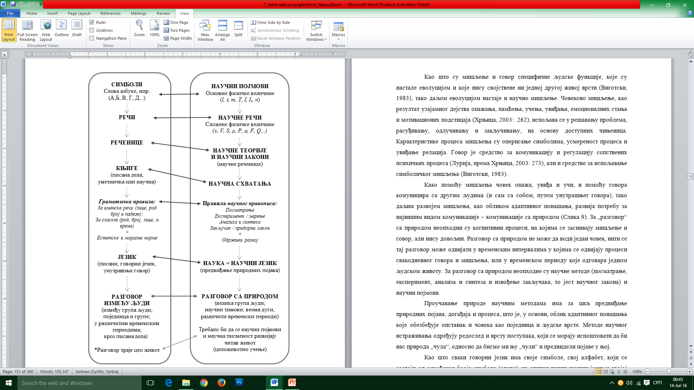
Научни језик –
сложен знаковни
систем комуникације
између човека и природе
Научна писменост

Slide 83
Хипотезе истраживања
Наставници географије и физике веома ретко користе планетаријум као облик ваншколских активности
Наставници географије и физике у оквиру школске наставе најчешће користе вербалне методе поучавања и учења
При реализацији ВОАП преовладавају облици активног учења и наставе
3а. Већина наставника која је посетила планетаријум сагласна је са
тврдњом да ВОАП доприноси побољшању квалитета наставе
Наставници углавном сматрају да су предности ВОАП специфична средина за учење са амбијентом звезданог неба и могућности за активну наставу, док је главно ограничење удаљеност од планетаријума и Београда

Slide 84
Постоје статистички значајне разлике између наставника географије и физике, као и између наставника различитих година стажа и подручја, у погледу учесталости и динамике реализације ВОАП
Ученици који су учествовали у ВОАП имају боља постигнућа на тесту знања, постоји статистички значајна разлика у нивоу постигнућа и врстама стеченог знања између ученика који су учествовали у ВОАП и ученика који су учествовали само у школској настави
Ученици који су учествовали у ВОАП стичу више различитих врста знања – декларативно, кондиционо, процедурално, концептуално
Постоји статистички значајна разлика у степену задовољства процесом учења код ученика који су учествовали у ВОАП и код ученика који су учествовали само у школској настави

Slide 85
Варијабле истраживања
Независне (9):
наставни предмет,
социо-конструктивистички параметри учења (наставна тема, начин
учења, простор у којем се учи, визуелни ефекти током наставе,
подстицај наставника, лично учешће на часовима),
просечна оцена у претходном разреду,
социо демографске променљиве: пол, регион, године старости наставника, године радног стажа наставника, степен стручне спреме наставника,
посета планетаријуму

Slide 86
Зависне променљиве (19):
Типови ваншколских активности (музеј, излет, планетаријум, библиотека, опсерваторија, фестивал науке, нешто друго),
Степен задовољства наставника реализацијом ВОАП,
Учесталост којом наставници реализују изабране ваншколске активности,
Упознатост наставника са садржајем ВОАП,
Облици поучавања и учења које користе наставници у школској настави
Облици поучавања и учења у ВОАП
Степен заступљености одређених облика поучавања и учења у ВОАП
Сагласност наставника са тврдњом да ВОАП доприности побољшању
квалитета наставе географије и физике

Slide 87
Предности ВОАП
Ограничења ВОАП,
Сагласност са предлогом за увођење астрономије као изборног предмета у основној школи,
Успех ученика на тесту знања,
Врсте стечених знања,
Степен задовољства ученика процесом учења
(наставним темама, начином учења, простором за учење, визуелним
ефектима током учења, подстицајем наставника, личним учешћем)

Slide 88
ДОДАТАК (Ивић и сар., 2001)
НУУ
НУН
Активна школа (НУУ)
Социо-конструктивистичка концепција
Флексибилан план и програм, прилагодљив
потребама ученика
Циљ наставе: полази се од претходног
искуства и интересовања, учење се повезује
са претходним знањем и личним искуством,
циљ је развој личности и индивидуалности
Улоге наставника: сараднички однос,
асиметрична ДИ, вођење процеса учења,
заједничка ко-конструкција знања,
подршка ученику и подела одговорности
Методе: посматрање природних појава,
практичне активности, истраживачки дијалог
Улоге ученика: активна индивидуа, преузима
одговорност за учење, ангажује различите
аспекте личности
Не постоји оцењивање
Унутрашња мотивација (учење је награда)
Дете је целовита личност с јединственим
потенцијалом за развој, сарадник у учењу
Традиционална школа (НУН)
Бихејвиористичка концепција
Дефинисан план и програм
Циљ наставе: усвајање програма
Улоге наставника: преношење знања
провера стеченог знања, одговорност
Методе: предавање, вербалне
методе (дијалошка и монолошка
уз помагала или без њих)
Улоге ученика: слуша, покушава да
разуме, памти обавезно градиво
Оцењивање
Спољашња мотивација (оцене,
похвале, награде, казне)
- Дете је ученик – објекат поучавања

Slide 89
ДОДАТАК (Ивић и сар., 2001)
Дефинисање МЕТОДа НАСТАВЕ/УЧЕЊА
на основу пет различитих димензија
Смислено наспрам механичког (дословног учења)
Практично (у виду практичних спољашњих активности) наспрам вербалног
Учење путем открића наспрам рецептивног
Дивергентно (стваралачко) наспрам конвергентног (логичког) учења
Интерактивно наспрам трансмисивног
Методе учења које се ослањају на различита помагала
наспрам облика учења без помагала
НУУ
НУН

Slide 90
Социо-културни потенцијали ВОАП / 3
Стара / нова парадигма наставе
(Pond, 2000, према Митровић и Радуловић, 2014:14)
НУН / НУУ
Централизована / Локална ***
Хегемонистичка / Пуна поштовања ***
Подешена према просеку / Индивидуализована
Затворена / Отворена ***
Такмичарска и индивидуална / Сарадничка ***
Квантитативно усмерена / Квалитативно усмерена
Прескриптивна / Флексибилна
Време-константа, учење-променљива / Учење-константа, време-променљива ***
Регионални и национални карактер / Међународни и глобални карактер ***
Статична / Динамична ***
Појединачна испорука / Слободна испорука
Процес трансмисија знања / Исходи учења ***
Инфраструктура / Сервис

Slide 91
ДОДАТАК Чиниоци избора предмета истраживања
(према Банђур и Поткоњак 1999)
Актуелност (UNESCO, IEA, IAU, IPS, EU)
Оригиналност
Значај
Хуманост
Мето-доло-шке могу-ћности
ИЗБОР
пред-мета
истра-жива-ња
Потребе праксе
(васпитања)
– одрживи развој
Потребе науке (педагогије,
психологије, астрономије)
УСЛОВИ:
Кадровски
Материјални
временски
Лична мотивисаност
Питања
Лично искуство
Проблеми
Искуство других истраживача
Међународни научни скупови
Теоријска
основа
Литература
Програми научно-педагошког рада
Национални научни скупови

Slide 92
ДОДАТАК (Банђур и Поткоњак, 1999)
Услови за извођење истраживања (кадровски, материјални, временски)
Студијски пројекат
ТЕОРИЈСКИ ДЕО
Детаљна разрада и аргументација
садржаја идејног пројекта;
Анализа литературе сродних
истраживања
МЕТОДОЛОШКИ ДЕО
Одређивање популације
Одређивање узорка
Избор метода, техника,
инструмената
ПЛАН за ЧИЊЕНИЦЕ
(сакупљање, сређивање
обрада и анализа)
ПЛАН за формулисање закључака
ПЛАН и нацрт за извештај о
истраживању
Технички пројекат
Организација избора узорка
Припрема материјала
Израда инструмената
КАЛЕНДАР ИСТРАЖИВАЊА
ОРГАНИЗАЦИЈА НА ТЕРЕНУ
Спровођење истраживања
Сакупљање чињеница
Обрада чињеница
Анализа резултата
Организација писања извештаја
Израда прилога
(инструменти, табеле, графици)
Израда биографије
Штампање извештаја
Идејни пројекат
ШТА: Предмет
- избор
- формулисање
проблема
- кључни појмови
ЗАШТО: Циљ, задаци
и хипотезе
ЗНАЧАЈ и ПОТРЕБА истр.
ВАРИЈАБЛЕ истраживања
Концептуализација ПИ
Идејна разрада ПИ
Скица ПИ

Slide 93
ДОДАТАК Дескриптивна метода истраживања
Аналитичка, компаративна, класификациона
Снимак стања (појаве, процеса)
Преглед педагошке ситуације
Констатују се чињенице и оно на шта се оне односе
Истражују се некаузалне везе и односи
Ослања се на емпиријске чињенице
Открива се шта стоји иза констатованих чињеница
Одређују се индикатори – појавни облици
суштине неке педагошке појаве
УЗОРАК
Методе
Технике
Инструменти
ПРЕДМЕТ
ЦИЉ
Задаци
Хипотезе
ПЛАН за:
Сакупљање чињеница
Сређивање
Класификацију
Обраду
Спровођење ПИ
Сакупљање чињеница
Сређивање, класификација и обрада чињеница
Оцена добијених резултата
Интерпретација резултата
Формирање
закључака
ПЛАН за
Анализу података
АНАЛИЗА обрађених података
ПИСАЊЕ
ИЗВЕШТАЈА

Slide 94
Задаци истраживања
Утврдити које облике ваншколских активности примењују наставници географије и физике, колико често их примењују, и који им је степен задовољства реализованим активностима
Утврдити које облике поучавања и учења примењују наставници
географије и физике у школској настави, за реализацију
астрономских садржаја
Утврдити који се облици поучавања и учења примењују у ВОАП
3а. Утврдити да ли наставници сматрају да ВОАП доприноси
побољшању квалитета наставе географије и физике
Испитати у чему наставници географије и физике виде предности,
а у чему ограничења, за реализацију ВОАП

Slide 95
Испитати да ли постоје статистички значајне разлике између наставника географије и физике, као и између наставника различитих година стажа и подручја, у погледу учесталости и динамике реализације ВОАП
Утврдити успех ученика и врсте стечених знања на тесту знања из астрономије
Утврдити да ли постоји статистички значајна разлика у нивоу постигнућа и врстама стеченог знања између ученика који су учествовали у ВОАП и ученика који су учествовали само у школској настави
Испитати да ли постоји статистички значајна разлика у степену задовољства процесом учења код ученика који су учествовали у ВОАП и код ученика који су учествовали само у школској настави

Slide 96
ДОДАТАК Етапа спровођења истраживања
Основне радње (на терену) и календар истраживања
Студијски пројекат
Сакупљање чињеница
(емпиријских
корелата теоријски дефинисаних варијабли)
* Помоћни
истраживачи
ОБРАДА ПОДАТАКА
(главни истраживач, помоћни стручњаци
Сређивање
података (чињеница)
* Помоћни
истраживачи
КЛАСИФИКАЦИЈА
Инструменти истраживања
ТЕСТОВИ
УПИТНИЦИ
СКАЛЕ ПРОЦЕНЕ
Операционализација појава (варијабли):
Рашчлањивање на индикаторе

Slide 97
ДОДАТАК Етапа интерпретације и закључивања
Интерпретација података и анализа обраде података
Студијски пројекат
ОЦЕНА и формулисање ЗАКЉУЧАКА (и резултата) ПИ
према постављеном ЦИЉУ,
задацима и хипотезама
ОБРАЂЕНЕ ЧИЊЕНИЦЕ
База података
добијених резултата
(SPSS пакет)
УОПШТАВАЊЕ добијених резултата
Закључци о резултатима анализе и синтезе података
АНАЛИЗА ЧИЊЕНИЦА
квантитативна
статистичка
(SPSS пакет)
СИНТЕЗА
ПРИКАЗ ОБРАЂЕНИХ ПОДАТАКА (ЧИЊЕНИЦА)
Табеларно
Графички
Текстуално
САОПШТАВАЊЕ ЗАКЉУЧАКА ПИ
Демонстрација
Усмено саопштавање
Писани извештај
КОРИСНИЦИ

Slide 98
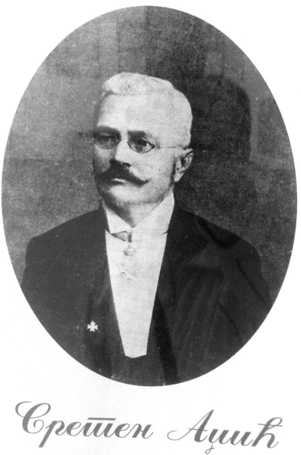
„А шта тек вреди астрономија за опште образовање човеково! Како је заостао дух човека, који нема тачна појма о ономе што се сваког тренутка дешава над његовом главом и око њега, ни о небу, ни о Земљи, откуд му долази живот, од чега му сваког тренутка зависи опстанак! Од Сунца и из Васионе долази нам и светлост, и топлота, и све силе које одржавају живот - а ми зар да их не познамо и не проучимо их у њиној крајњој вези с нама?“
– Сретен Аџић, српски педагог
(1856 – 1933)

Slide 99

Часопис
„Планетаријанац“,
основан 1952, излази
квартално до данас.

Slide 100


Значај истраживања
Развој астрономског образовања у
основној школи
Развој односа између астрономије
и психологије, и астрономије и педагогије
Значај планетаријума за формирање и развој
научних појмова код преадолесцената и за
развој научне писмености
Хуманистичка димензија ВОАП – кроз концепте о настанку и еволуцији
универзума, Сунчевог система и Земље открива детету космичку димензију
постојања
Пионирски рад у области планетаријумске педагогије у Србији

Slide 101
Значај истраживања
Теоријски допринос:
Развој појмова: планетаријум, научни језик, научна писменост
Развој планетаријума као наставног средства кроз различите
социо-културне средине и различита историјска раздобља
Разматрање односа школског и ваншколског учења
као неодвојивих делова социо-културне дијаде која је основа
образовања
4. Дидактички шестоугао и дидактичка пирамида активности

Slide 102
Закључци истраживања
Школско и ваншколско учење су неодвојиви и међусобно прожимајући процеси социјалног порекла,
Планетаријум има бројне социо-културне потенцијале
на основу којих представља значајан образовни ресурс,
Природа ВОАП произлази из социо-конструктивистичке концепције учења, принципа КНУ и НУУ: активна конструкција знања уз вођену партиципацију организатора наставе (ко-конструкција знања), интерактивност, сараднички однос са ученицима уз поделу одговорности, зависност од садржаја и динамичне контекстуалне мреже услова учења, прилагођеност узрасту и прилагођеност сваком детету, методе су засноване на посматрању природних појава (показивање)

Slide 103
Закључци истраживања
ВОАП код ученика ангажују различите аспекте личности (когнитивни, конативни, афективни и соматски) и утиче на ,
ВОАП код ученика подстиче развој интризичке мотивације и целоживотно учење (не постоји оцењивање),
ВОАП посматра дете као целовиту личност са јединственим потенцијалом за развој, подстиче и „вуче“ развој личности, индивидуалности и саморегулативности,
ВОАП формира и развија научне појмове код ученика у развоју и значајно доприноси повећању фонда научних појмова у школском узрасту и повећању зоне наредног развоја
ВОАП је специфичан облик социјалне интеракције који има кључну улогу у развоју научне писмености

Slide 104

Закључци истраживања
- педагошке импликације
Мобилни планетаријум као наставно средство
у настави географије и физике
Фиксни планетаријум АДРБ (горе лево) и мобилни планетаријум ДАС

Slide 105








Закључци истраживања
- педагошке импликације
2. Научне радионице са астрономским садржајем
у оквиру школске наставе географије и физике

Slide 106
Примена у настави
кООПЕРАТИВНО УЧЕЊЕ – групЕ 2-4 ученика
Апликације
за Android, Apple мобилне уређаје (телефоне, таблете, iPod или iPhone),
софтверски пакети
за рачунаре
100 000 – 2000 000 звезда,
2 – 18 милиона
корисника!!!
НЕДОСТАТАК: ДИ
Ко-конструкција

Slide 107

Примена у настави
кООПЕРАТИВНО УЧЕЊЕ – групЕ 2-4 ученика
Виртуелна путовања: планете, галаксије, маглине...
Пробне лекције
у току
(индивидуални рад
са ученицима)
Мобилни телефони
(минимум 2)
Alkatel Idol 4

Slide 108

ДОДАТАК
13 година педагошке праксе у планетаријуму
5 година педагошке праксе у основној школи
379 страна, 43 сликовита приказа (скице, шеме, фотографије),
78 табела, 212 библиографских јединица

